Slide 1

KHỞI ĐỘNG
Có điều gì bất thường ở bức ảnh bên?

Slide 2
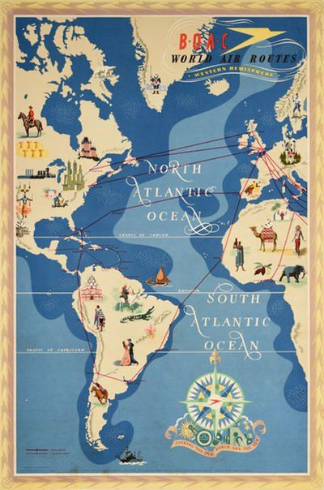
BÀI 2: CÁC CUỘC PHÁT KIẾN ĐỊA LÝ VÀ SỰ HÌNH THÀNH QUAN HỆ SẢN XUẤT TƯ BẢN CHỦ NGHĨA Ở TÂY ÂU

Slide 3

01
CÁC CUỘC PHÁT KIẾN ĐỊA LÝ LỚN TRÊN
THẾ GIỚI

Slide 4

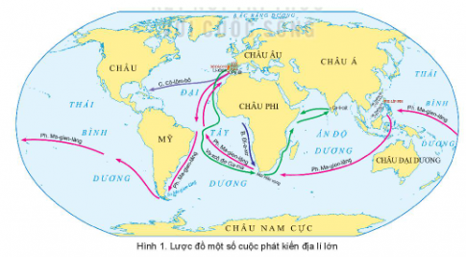

CHỈ RA MỘT SỐ CUỘC PHÁT KIẾN ĐỊA LÝ LỚN

Slide 5
1. CÁC CUỘC PHÁT KIẾN ĐỊA LÝ LỚN TRÊN THẾ GIỚI
- Các cuộc phát kiến địa lý tiêu biểu:
+ NĂM 1487:
+ NĂM 1492:
Đi-a-xơ đến được mũi Hảo Vọng (mũi cực Nam châu Phi).
C. Cô-lôm-bô đi về phía tây, vượt Đại Tây Dương tìm ra châu lục mới (hiểu nhầm đó là Tây Ấn Độ).
+ NĂM 1497:
+ NĂM 1519-1522:
Ga-ma cũng đi vòng qua điểm cực Nam châu Phi, cập bến Ca-li-cút (Ấn Độ).
Đoàn thám hiểm của Ph. Ma-gien-lăng hoàn thành chuyến đi vòng quanh thế giới bằng đường biển.

Slide 6
1. CÁC CUỘC PHÁT KIẾN ĐỊA LÝ LỚN TRÊN THẾ GIỚI
- Hệ quả của các cuộc phát kiến địa lý:
+ Hệ quả tích cực:
đem về cho thương nhân châu Âu nguồn nguyên liệu, của cải quý giá từ châu Mỹ, châu Á và châu Phi, thúc đẩy nền sản xuất và thương nghiệp ở châu Âu phát triển;
mở mang tri thức cho con người về những vùng đất mới, những con đường hàng hải mới…
+ Hệ quả tiêu cực: làm nảy sinh nạn buôn bán nô lệ da đen và sự cướp bóc thuộc địa,.

Slide 7
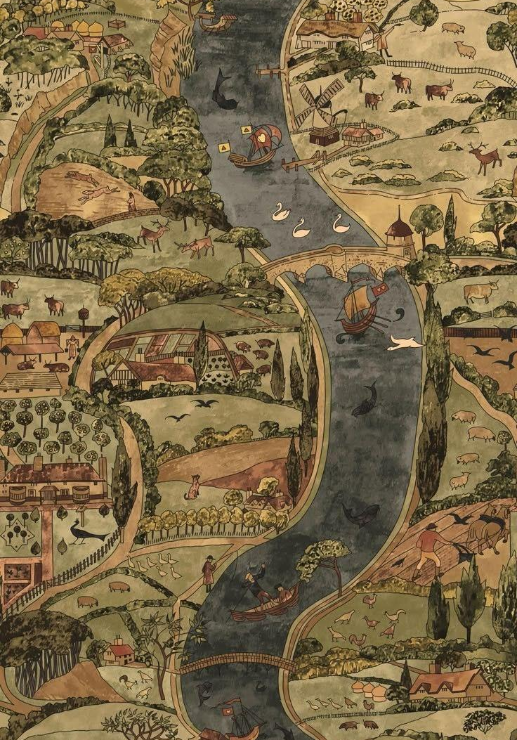
02
SỰ NẢY SINH
CHỦ NGHĨA TƯ BẢN VÀ NHỮNG BIẾN ĐỔI CHÍNH TRONG
XÃ HỘI TÂY ÂU

Slide 8
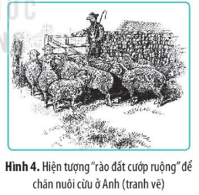
“RÀO ĐẤT
CƯỚP RUỘNG”, “CỪU ĂN THỊT NGƯỜI” LÀ GÌ?

Slide 9
2. SỰ NẢY SINH CHỦ NGHĨA TƯ BẢN VÀ NHỮNG BIẾN ĐỔI CHÍNH TRONG XÃ HỘI TÂY ÂU
a. Sự nảy sinh chủ nghĩa tư bản
- Quá trình tích luỹ vốn và tập trung nhân công của giai cấp tư sản trong giai đoạn đầu làm nảy sinh chủ nghĩa tư bản ở Tây Âu được tiến hành thông qua các hình thức:
+ Đẩy mạnh cướp bóc của cải, tài nguyên từ các nước thuộc địa châu Á, châu Phi, châu Mỹ đem về châu Âu.
+ Dùng bạo lực và nhiều thủ đoạn để tước đoạt ruộng đất của nông nô, tư liệu sản xuất của thợ thủ công, như “rào đất cướp ruộng”.
+ Bán nô lệ da đen từ châu Phi cho các chủ đồn điền, hầm mỏ ở châu Âu, châu Mỹ làm nhân công.

Slide 10
2. SỰ NẢY SINH CHỦ NGHĨA TƯ BẢN VÀ NHỮNG BIẾN ĐỔI CHÍNH TRONG XÃ HỘI TÂY ÂU
a. Sự nảy sinh chủ nghĩa tư bản
- Biểu hiện của sự nảy sinh chủ nghĩa tư bản ở Tây Âu:
+ Giai cấp tư sản ra sức mở rộng kinh doanh, lập các công trường thủ công, những đồn điền quy mô lớn và cả các công ty thương mại.
+ Hình thành quan hệ sản xuất tư bản chủ nghĩa: quan hệ bóc lột giữa chủ (giai cấp tư sản) với thợ (giai cấp vô sản).

Slide 11
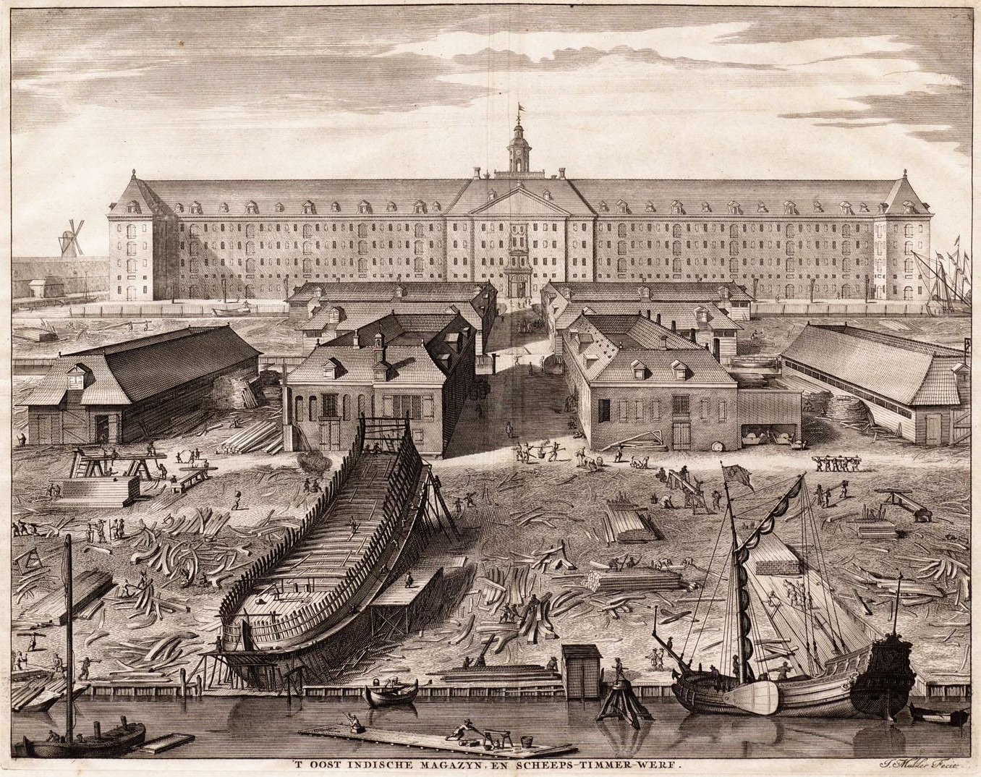
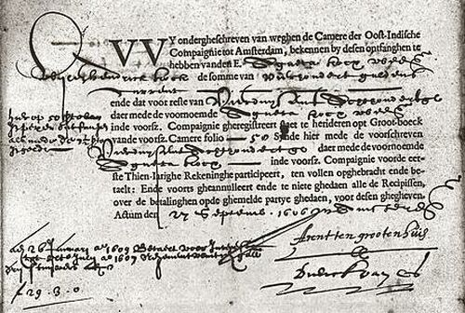
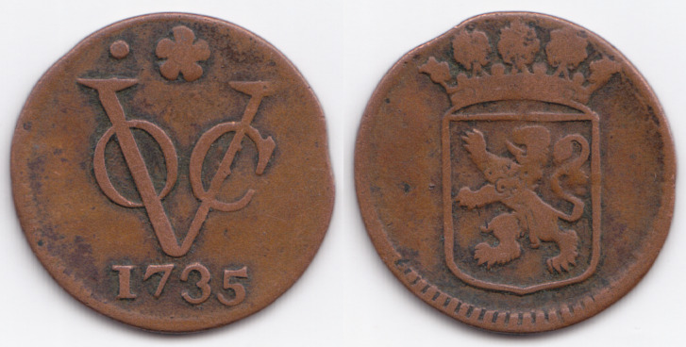
CÔNG TY ĐÔNG ẤN HÀ LAN
Công ty đa quốc gia đầu tiên trên thế giới và là công ty đầu tiên sử dụng cổ phiếu. Công ty sở hữu gần như toàn bộ quyền lực của một chính phủ, bao gồm có khả năng phát động chiến tranh, bỏ tù và hành hình các tù nhân, thay mặt trong các đàm phán hiệp ước, đúc tiền và thành lập thuộc địa
Xưởng đóng tàu của công ty Đông Ấn tại Amsterdam, Hà Lan.
Cổ phiếu ngày 26/9/1606 của công ty Đông Ấn Hà Lan
1 đồng xu duit từ năm 1735, được đúc cho Công ty Đông Ấn Hà Lan

Slide 12
2. SỰ NẢY SINH CHỦ NGHĨA TƯ BẢN VÀ NHỮNG BIẾN ĐỔI CHÍNH TRONG XÃ HỘI TÂY ÂU
b. Sự biến đổi của xã hội Tây Âu
- Hình thành các giai cấp mới trong xã hội:
+ GIAI CẤP TƯ SẢN:
+ GIAI CẤP VÔ SẢN:
Vốn là những người thợ cả đứng đầu phường hội, những thương nhân hoặc thị dân giàu có, trở thành chủ công trường thủ công, chủ đồn điền hoặc nhà buôn lớn.
Nắm giữ nhiều của cải, có thế lực kinh tế, nhưng chưa có địa vị chính trị trong xã hội.
Gồm những người lao động làm thuê cho chủ tư bản.
Trong thời gian đầu, họ đi theo giai cấp tư sản để làm cách mạng chống chế độ phong kiến lỗi thời.
- Mối quan hệ: tư sản bóc lột vô sản.

Slide 13

TỔNG KẾT

